Slide 1
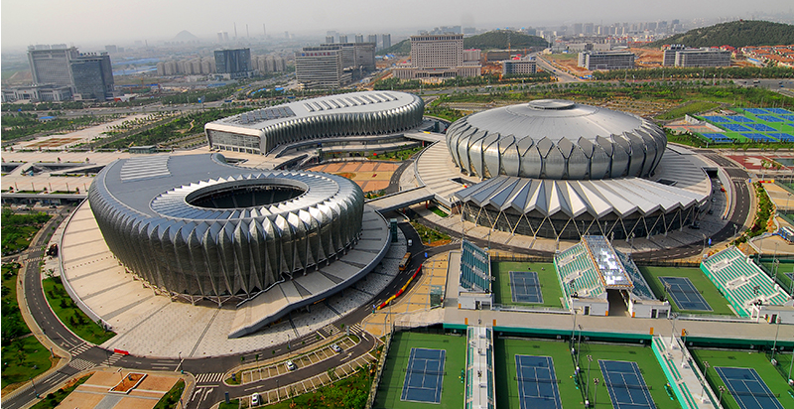
济南奥体北广场试驾场地
济南奥体北广场试驾场地,面向经十东路，长130m、宽66m，总面积8500㎡。可用于举办汽车赛事、试乘试驾活动、汽车性能测试及驾控培训等。

Slide 2
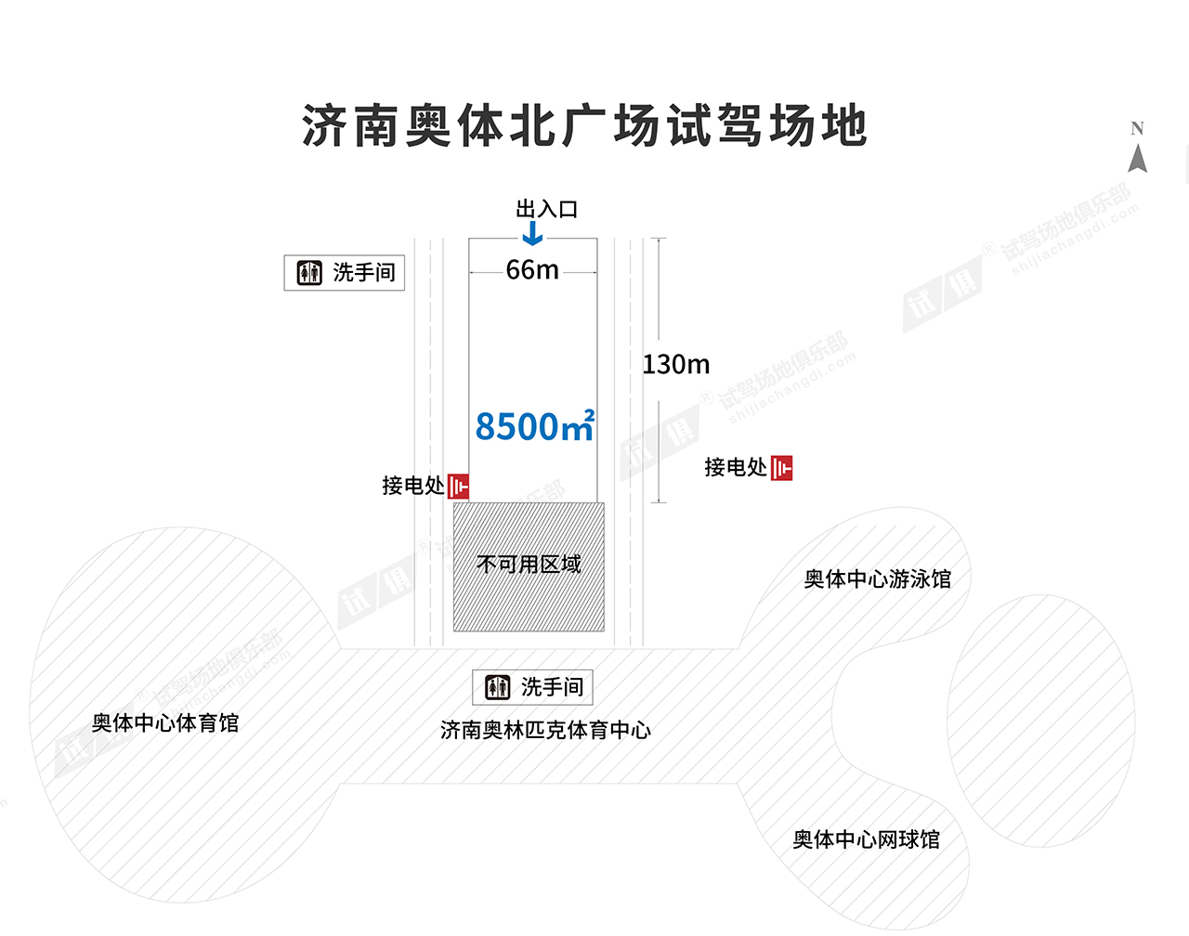
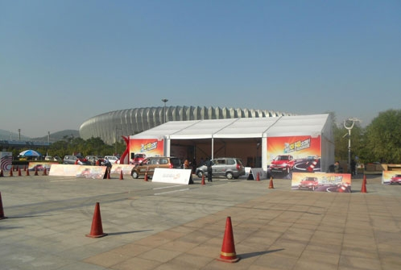
场地费用：3万/天
场地面积： 长130m 宽66m 面积约8500㎡ 方砖场地 全封闭
供电供水：380V/300kw 方便接水
配套设施：停车位 固定洗手间 夜间照明

Slide 3
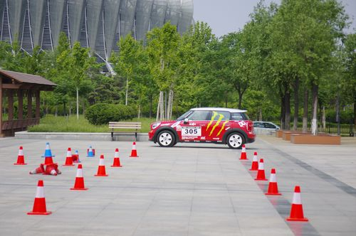
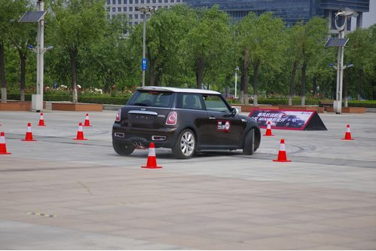
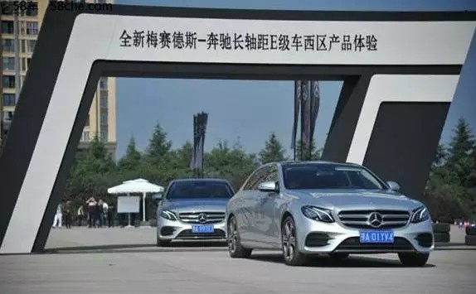
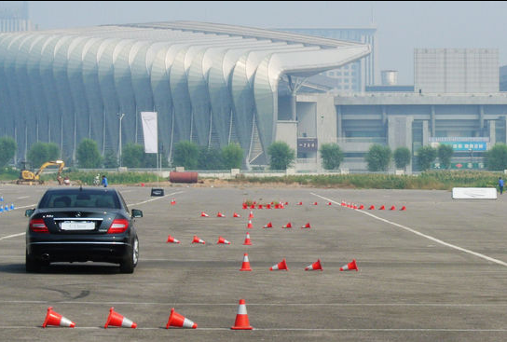
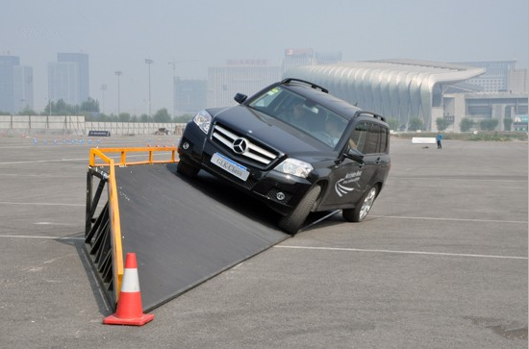
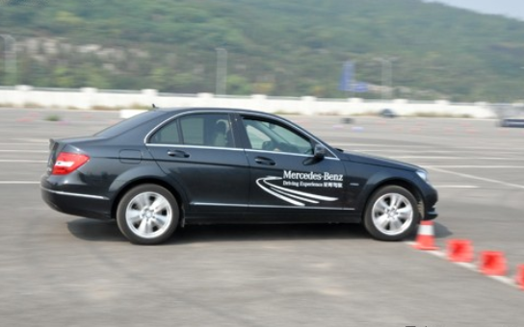
MINI激情驾驶训练营
MINI激情驾驶训练营
梅赛德斯-奔驰E级产品体验之旅
梅赛德斯-奔驰“星辉驾驭”试驾活动
梅赛德斯-奔驰“星辉驾驭”试驾活动
梅赛德斯-奔驰E级产品体验之旅

